Slide 1
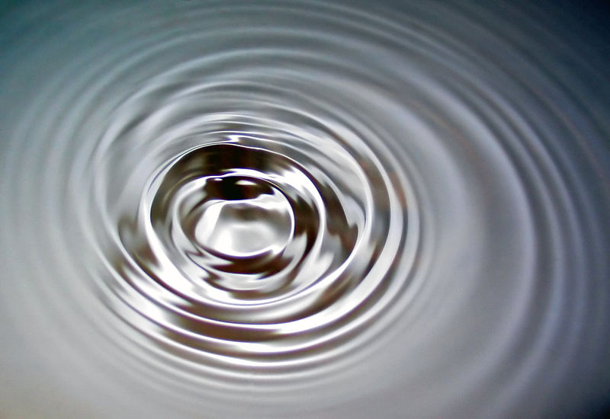
VALOVI

Slide 2
OPAŽANJA
Dodirnemo prstom površinu vode..
Pomaknimo klip u spremniku plina..
Udarimo rukom po napetoj žici...
Izv. prof. Rajka Jurdana Šepić, Fizika 2, PFRI 2012
VAL = širenje poremećaja sredstvom
Brzina širenja vala ovisna o sredstvu
Vrsta vala je ovisna o sredstvu.

Slide 3
Kako prenijeti energiju iz točke A u točku B?
Uz prenošenje tvari iz A u B
Bez prenošenja tvari iz A u B
Izv. prof. Rajka Jurdana Šepić, Fizika 2, PFRI 2012

Slide 4
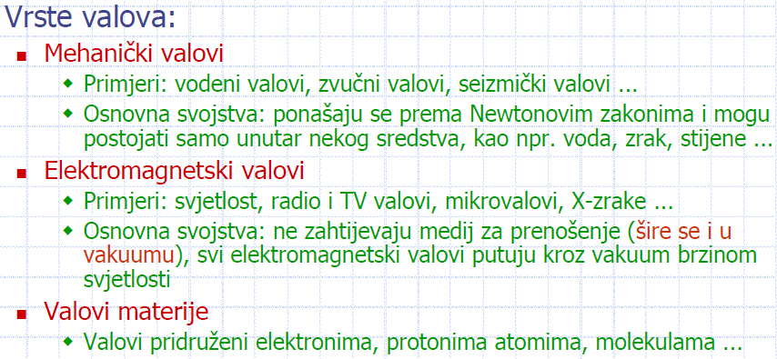
VAL
način prenošenja energije prostorom titranjem
Izv. prof. Rajka Jurdana Šepić, Fizika 2, PFRI 2012

Slide 5
Sredstvo širenja vala - tvar kroz koju se val širi (voda, zrak, zemlja...)
Čestica sredstva - čestica tvari kroz koju se val širi
Valom se prenosi energija (mehanička, energija električnog polja, energija magnetskog polja).

Slide 6
Vrste valova s obzirom na smjer titranja čestica
Transverzalni val – čestice sredstva gibaju se okomito na smjer širenja vala
Brijeg vala
λ (valna duljina)
čestica
Izvor vala – dio sredstva od kojega se titranje prenosi
Dol vala
Smjer širenja vala

Slide 7
Vrste valova s obzirom na smjer titranja čestica
Longitudinalni val - čestice sredstva gibaju se usporedno sa smjerom širenja vala
λ
zgušnjenje
čestica
razrjeđenje
Izvor vala
Smjer širenja vala

Slide 8
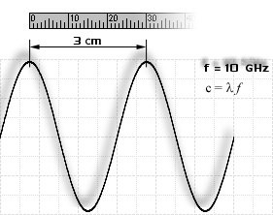
Valna duljina
Valna duljina ( )
- udaljenost koju val prijeđe za vrijeme jednog titraja
- udaljenost između dva susjedna brijega ili dva susjedna dola

Slide 9
Prikazivanje vala
valne crte (plohe) – skup točaka koje titraju u fazi
valna fronta (skup točaka do kojih se val proširio)
ravni val
valne crte
(plohe)
λ
valna fronta
Valna zraka
zraka
izvor vala
λ
kružni (kuglasti) val
izvor vala

Slide 10
Huygensovo načelo
Huygensovo načelo – svaka točka prethodne valne fronte izvor je novog polukružnog vala. Ovojnica svih tako dobivenih valova nova je valna fronta.

Slide 11
Brzina širenja vala
Brzina širenja vala je brzina kojom se određena faza titranja (brijeg, dol, zgušnjenje i razrjeđenje) prenosi od čestice do čestice sredstva.

Slide 12
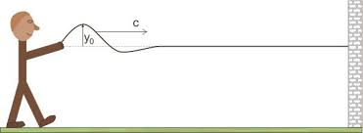
Brzina širenja transverzalnog vala uzduž niti
- gustoća niti
F – sila napetosti niti

Slide 13
Brzina širenja longitudinalnog vala
u čvrstim tijelima
E [N m⁻²]- Youngov modul elastičnosti
ρ - gustoća čvrstog tijela
u plinovima
κ - adijabatska konstanta
R – opća plinska konstanta (R = 8,314 kJmol⁻¹K⁻¹)
T – apsolutna (termodinamička) temperatura
M – molarna masa

Slide 14
Brzina longitudinalnog vala u zraku pri nekoj temperaturi t računa se izrazom:
Brzina longitudinalnog vala u zraku pri 0 °C iznosi 331 m/s.
Brzina širenja longitudinalnog vala najveća je u čvrstim tijelima, a najmanja u plinovima. Razlog tomu su elastična svojstva tijela.

Slide 15
Zadatak 1: Kraj napetog užeta pomičemo gore – dolje frekvencijom 2 Hz. Val koji pritom nastaje širi se po užetu brzinom 4 m/s. Kolika je valna duljina? (Rj: λ = 2 m)

Slide 16
Zadatak 2:Transverzalni harmonijski val širi se uzduž
horizontalnog pravca brzinom 5 m s⁻¹. Dvije najbliže čestice
sredstva, od kojih je jedna u pozitivnom, a druga istodobno u
negativnom amplitudnom položaju, međusobno su horizontalno
udaljene 25 cm.
Kolika je: a) valna duljina i b) frekvencija vala?
Rješenje:
v = 5 m s⁻¹
d = 25 cm
a)
b)
d
, λ = 2d
= 2·25 cm
f = 10 Hz
λ = 50 cm
= 0,50 m

Slide 17
Zadatak 3: Na jednom kraju bakrene cijevi duljine 366 m
čekićem se proizvede zvučni signal. Do drugog kraja cijevi
zvuk stigne 1 s prije nego kroz zrak. Koliki je Youngov modul
elastičnosti bakra, ako je brzina zvuka u zraku 330 m s⁻¹?
Gustoća bakra je 8900 kg m⁻³.
Rješenje:
l = 366 m
, t_{z} = 1,11 s
Δt = 1 s
v_{z} = 330 m s⁻¹
ρ = 8900 kg m⁻³
t_{b} = t_{z} - Δt
= 1,11 s – 1 s
, t_{b} = 0,11 s
E = ?
, v_{b} = 3327 m s⁻¹
,
E = 9,85·10¹⁰ N m⁻²

Slide 18
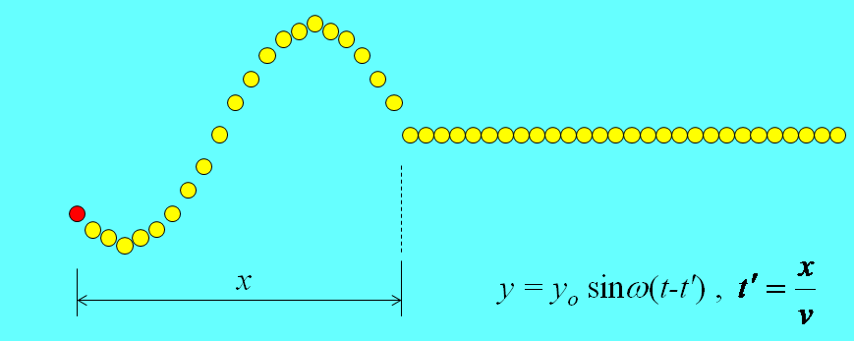
Jednadžba harmonijskog vala
t – vrijeme koje je proteklo od početka titranja čestice u izvoru
Jednadžba titranja točke u izvoru vala:
y = y_{o} sinωt
- vrijeme koje je potrebno da se val proširi do druge čestice
Jednadžbe titranja čestice izvan izvora vala:

Slide 19
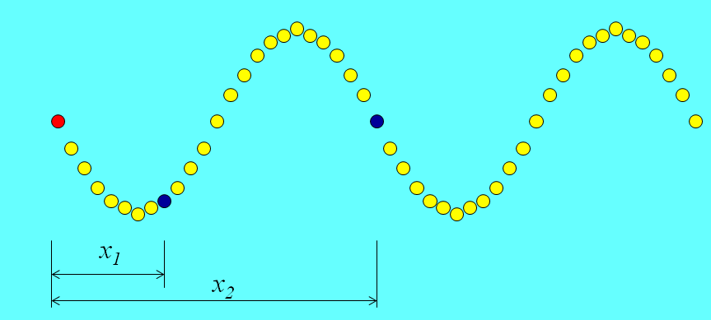
Fazna razlika

Slide 20
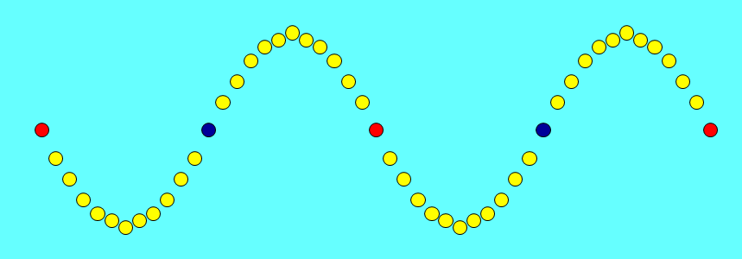
x₂ – x₁ = kλ, k = 1,2,3..., Δϕ
= 2 kπ
Točke koje su međusobno udaljene za cijeli broj valnih
duljina titraju u fazi.
(2 k – 1)π
Točke koje su međusobno udaljene za neparni broj
polovina valne duljine titraju protufazno.

Slide 21
Zadatak: Iz jednadžbe vala:
odredite:
a) amplitudu
y = 0,05 m
b) kružnu frekvenciju, frekvenciju i period
ω = 2π s⁻¹
ω = 2π f
T = 1 s
f = 1 Hz
c) brzinu i smjer širenje vala
v = λ⋅f
= 2 m⋅1 Hz
v = 2 m s⁻¹
udesno
λ = 2 m

Slide 22
d) faznu razliku titranja dviju čestica koje su međusobno
udaljene 1,5 m.
Δx = x₂ – x₁ = 1,5 m

Slide 23
Ponavljanje
Zadatak 1: Valna duljina nekog vala iznosi 4 m. Na koju će se udaljenost proširiti val kada izvor napravi:
potpuni titraj b) pola titraja c) 1,5 titraja d) 5 titraja
Zadatak 2: Oštrim udarcem izazovemo na jednom kraju napetog užeta transverzalni poremećaj koji se nakon 1,12 s vrati na mjesto gdje je nastao. Duljina užeta iznosi 30 m, a masa 6 kg. Izračunajte brzinu širenja poremećaja i silu kojom je uže napeto.
Zadatak 3: Val putuje žicom koja je napeta silom 100 N. Masa jednog metra žice iznosi 2 g. Najkraće vrijeme za koje se neka čestica žice pomakne iz ravnotežnog položaja u amplitudni iznosi 0,2 s. Izračunajmo brzinu širenja vala i valnu duljinu.

Slide 24
Odbijanje (refleksija) i lom (refrakcija) vala
Kada val dođe do kraja sredstva, on se odbija
Grupa 1: Opišite odbijanje vala na učvršćenom kraju (str. 54)
Grupa 2: Opišite odbijanje vala na slobodnom kraju (str. 54 i 55)
Grupa 3: Ponašanje vala na granici dvaju sredstava (str. 55)

Slide 25
Lom (refrakcija) vala
izvor vala
1
λ₁ > λ₂
f₁ = f₂
v₁ > v₂
2

Slide 26
Lom (refrakcija) vala
Kada val prelazi iz jednog sredstva u drugo , dolazi do promjene njegove brzine i njegove valne duljine, frekvencija ostaje nepromjenjena
Prelaskom vala iz dublje u pliću vodu, valne fronte su gušće. Valna duljina vala se pri prelasku smanjuje, pa je i brzina širenja vala manja.
Lom vala je promjena smjera vala do koje dolazi kada val prelazi iz jednog sredstva u drugo pod nekim kutom.
Lom valova nastaje zbog promjene brzine vala

Slide 27
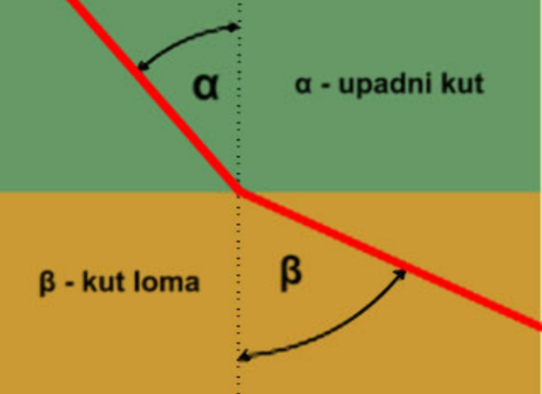
Lom (refrakcija) vala
UPADNI KUT α - kut između upadne valne zrake i okomice na prepreku
KUT LOMA β - kut između lomljene valne zrake i okomice
1
2

Slide 28
Lom (refrakcija) vala
izvor vala
⏐CB⏐= v₁t
, ⏐AD⏐= v₂t
α
1
C
A
α
β
B
D
2
β

Slide 29
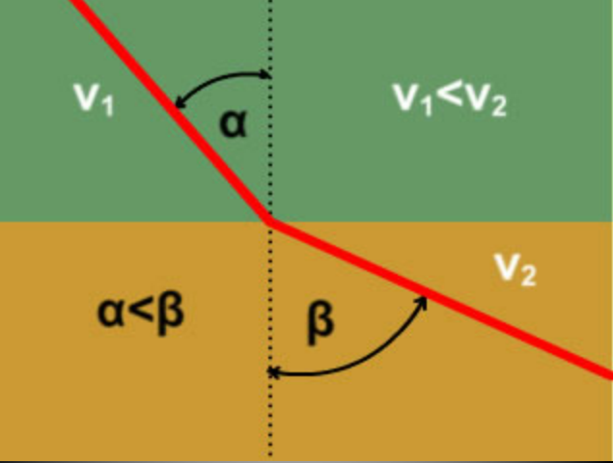
Pri prijelazu vala iz sredstva u kome je brzina manja u sredstvo u kome je brzina veća, val se lomi od okomice: α < β

Slide 30
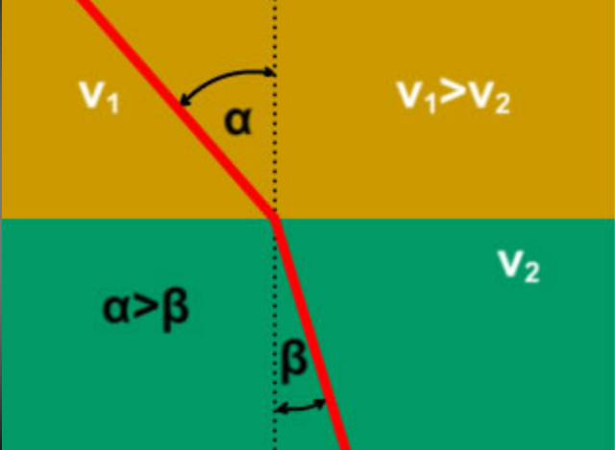
Pri prijelazu vala iz sredstva u kome je brzina veća u sredstvo u kome je brzina manja, val se lomi prema okomici: α > β

Slide 31
Zadatak: Zvuk valne duljine 77 cm prelazi iz zraka u vodu.
Kolika je valna duljina zvuka u vodi? Ako val upada na površinu
vode pod kutom 10º, koliki je kut loma? Za brzinu zvuka u
zraku uzmite 340 m s⁻¹, a u vodi 1500 m s⁻¹.
Rješenje:
λ_{z} = 77 cm
= 0,77 m
f_{z} = f_{v}
α = 10º
v_{z} = 340 m s⁻¹
v_{v} = 1500 m s⁻¹
λ_{v} = 3,4 m
β = 50º

Slide 32
Intenzitet zvuka
Intenzitet zvuka je energija koja se zvučnim valom prenese u jedinici vremena kroz jediničnu površinu okomitu na smjer širenja vala.
E - energija
I -intenzitet
A – površina plohe
t –vrijeme prolaska vala
P – snaga vala
Jedinica za intenzitet je vat po kvadratnom metru
[ W m⁻² ]
I_{o} = 10 ⁻¹² W m⁻²
- intenzitet zvuka na pragu čujnosti
I = 1 W m⁻²
– izaziva bol

Slide 33
Relativna razina intenziteta
L – relativna razina intenziteta
[ dB ]
Prag čujnosti 0 dB Prometna ulica 70 dB
Šapat 20 dB Automobi 80 dB
Govor 50 dB Kamion 90 dB
Stan u prometnoj ulici 60 dB Avionski motor 120 dB

Slide 34
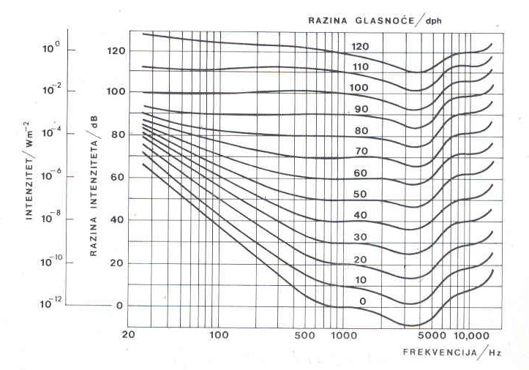
Glasnoća zvuka – ovisi o intenzitetu zvuka i o njegovoj frekvenciji
Mjeri se u decifonima (dph)
70 Hz
,10 dph
300 Hz, 40 dB
50 dB
30 dph
100 Hz
,20 dph
80 Hz, 60 dB

Slide 35
Zadatak 1: Relativna razina intenziteta zvuka na udaljenosti
10 m od točkastog izvora iznosi 20 dB.
Koliki je intenzitet zvuka na toj udaljenosti?
Rješenje:
L = 20 dB
I = ?
I = 10⁻¹⁰ W m⁻²

Slide 36
Zadatak 2: Iz grafa na slici odčitajte kolika je razina glasnoće
zvuka od 50 dB i 5000 Hz.
50 dph

Slide 37
Zadatak 3: Pomoću grafa na slici odredite koliku bi razinu
intenziteta (dB) morao imati zvuk frekvencije 70 Hz da bismo ga
čuli jednako glasno kao zvuk frekvencije 1000 Hz i razine
intenziteta 50 dB.
L = 70 dB

Slide 38
Interferencija valova
Interferencija – međudjelovanje dvaju ili više valova koji istodobno prolaze kroz isti prostor
Konstruktivna interferencija – valovi se pojačavaju (dvostruko veća amplituda)
Destruktivna interferencija – valovi se poništavaju
Razlika hoda valova (Δ) – duljina za koju jedan val zaostaje za drugim

Slide 39
Konstruktivna interferencija
Brjegovi se preklapaju s brjegovima i dolovi s dolovima valova
I₁
I₂
x₂
Δ = λ
x₁
Δ - razlika hoda valova
Δ = x₁ – x₂ = kλ
, k =0,1,2,3...
konstruktivna interferencija
Razlika hoda valova jednaka je cijelom broju valnih duljina.

Slide 40
Destruktivna interferencija
Nasuprot brjegovima jednoga vala su dolovi drugoga vala.
I₁
I₂
x₂
x₁
, k =1,2,3...
destruktivna interferencija
Razlika hoda valova jednaka je neparnom broju polovina valnih duljina.

Slide 41
Zadatak: Točke A i B na slici su izvori valova jednakih valnih duljina 10 cm. Kakva će biti interferencija u točki C?

Slide 42
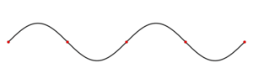
Stojni val
Stojni val rezultat je interferencije dvaju jednakih valova (jednake amplitude i valne duljine) koji se šire u međusobno suprotnim smjerovima.
Stojni val ne širi se sredstvom, nego stoji. Zato se zove stojni val.
Trbusi – mjesta gdje čestice titraju maksimalnom amplitudom
Čvorovi – mjesta na kojima čestice ne titraju
Razmak između susjednih čvorova (trbuha) iznosi polovinu valne duljine
trbusi
čvorovi

Slide 43
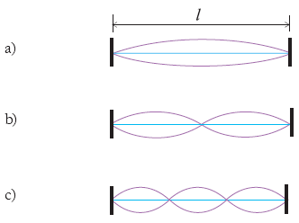
Titranje napete žice učvršćenih krajeva
, λ = l
osnovna frekvencija – frekvencija kojom titra žica kada je na njoj stojni val s jednim trbuhom
više harmonijske
frekvencije – kada je na žici više trbuha
k = 1,2,3...
Vlastite frekvencije žice – osnovna frekvencija i više harmonijske frekvencije

Slide 44


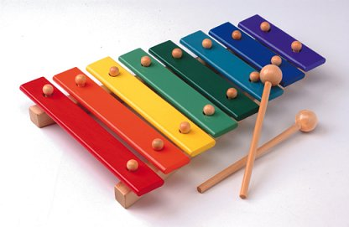
Titranje štapa slobodnih krajeva
osnovna frekvencija
k = 1,2,3...
više harmonijske frekvencije,
viši harmonici
ksilofon

Slide 45

Primjer: Napeta nit duga 2 m učvršćena je na oba kraja. Pri
titranju frekvencijom 240 Hz na niti se opaža pet čvorova
uključujući i one na krajevima niti.
a) Kolika je brzina vala po niti?
b) Kolika je osnovna frekvencija niti?
Rješenje:
l = 2 m
f = 240 Hz
a)
v = ?
f = ?
b)
v = λf
= 1 m ⋅240 Hz
, v = 240 m s⁻¹
f₁= 60 Hz

Slide 46
1. zadatak: Metalna žica mase 2 g i duljine 1 m napeta je silom 20 N. Kolika je frekvencija osnovnog tona i prvih dvaju viših tonova?

Slide 47
Ponavljanje
Zadatak 1: Kolika je brzina zvuka u zraku ako je njegova temperatura 31 °C?
Zadatak 2: Val ima frekvenciju 60 Hz i valnu duljinu 20 m. Koliki je period i brzina širenja vala?
Zadatak 3: Površinom vode širi se val valne duljine 35 m. Motritelj na obali vidi dolazak do obale dva brijega vala u razmaku od 5 s. Kolika je brzina širenja vala?
Zadatak 4: Žica duga 3 m napeta je između dviju čvrstih točaka. Ako je napetost žice takva da najniža frekvencija iznosi 36 Hz, kolika je brzina vala koji se širi žicom?
Zadatak 5: Ljudsko uho percipira zvučne valove koji imaju intenzitet do I = 10⁻¹⁶ W/cm². Površina bubnjića je oko A = 1 cm². Kolika je minimalna snaga na koju je uho osjetljivo?
Zadatak 6: Koliko puta se promijeni valna duljina zvuka pri prijelazu zvuka iz zraka u vodu ako je brzina zvuka u vodi v₁ = 1450 m/s, a u zraku v₂ = 340 m/s?

Slide 48
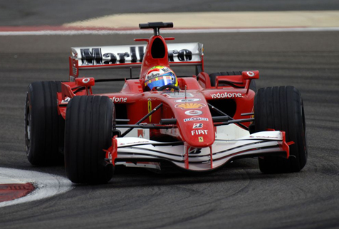
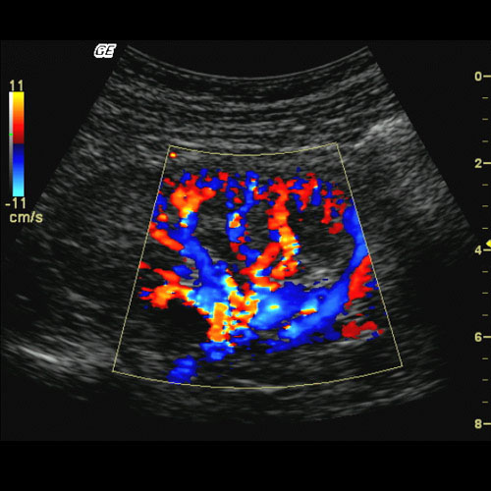
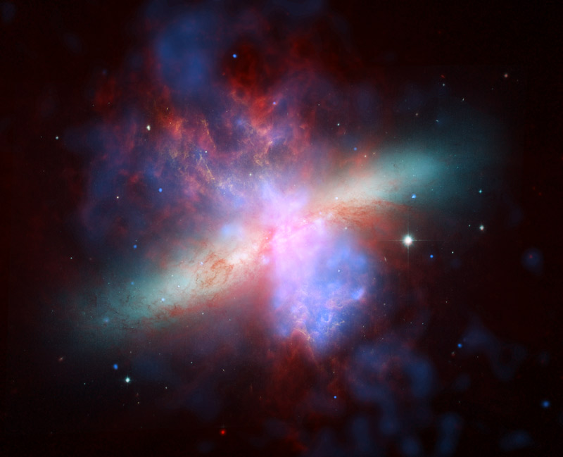
Dopplerov efekt

Slide 49
Dopplerov učinak (efekt)
promjena frekvencije vala koju opaža motritelj kada se izvor vala i motritelj uzajamno relativno gibaju.
1. Izvor vala miruje, motritelj (opažač) se giba
λ
v_{o}
I
O
motritelj se giba
prema izvoru
O
O
O
O
O
O
O
O
O
O
O
O
O
O
O
motritelj se giba
od izvora

Slide 50
2. Motritelj miruje, a izvor vala se giba
λ' = λ - v_{i}T
v_{i}
λ’
izvor se giba
prema motritelju
O
izvor se giba
od motritelja
3. Izvor vala i motritelj se gibaju

Slide 51
Dopplerov učinak
Dakle:
Kad izvor vala miruje, a motritelj mu se približava, motritelj mjeri veću frekvenciju, a kad se motritelj od njega udaljuje, motritelj mjeri manju frekvenciju
Kad motritelj miruje, a izvor vala mu se približava, motritelj mjeri veću frekvenciju, a kad se izvor vala od njega udaljuje, motritelj mjeri manju frekvenciju

Slide 52
Primijena Dopplerova pomaka ultrazvuka
Color-Doppler, Transkranijalni color-doppler (TCD)
dijagnostička pretraga kojom se primijenom
Dopplerovog efekta mjeri brzina strujanja krvi žilama
Uređaj
emitira ultrazvučni val koji se odbija od stanica krvi
- detektira reflektirani val i iz Dopplerovog pomaka
izračunava brzinu strujanja
Izv. prof. Rajka Jurdana Šepić, Fizika 2, PFRI 2012

Slide 53
Primijena Dopplerova pomaka ultrazvuka
Color-Doppler, Transkranijalni color-doppler (TCD)
Primijena – dijagnoze:
embolije, stenoze, krvarenja iz rupturirane aneurizme,
dijagnostika tumora (prokrvljena područja) itd.
Izv. prof. Rajka Jurdana Šepić, Fizika 2, PFRI 2012
Prednost: relativno brza i neskupa pretraga, oprema prenosiva

Slide 54
Zadatak 1: Automobil hitne pomoći giba se brzinom 120 km h⁻¹
emitirajući zvuk frekvencije 1000 Hz.
Koliku frekvenciju čuje osoba u automobilu koji se giba ispred
automobila hitne pomoći brzinom 100 km h⁻¹?
b) Koliku će frekvenciju čuti osoba u automobilu kada ju hitna
pomoć prestigne?
Za brzinu zvuka uzmite 340 m s⁻¹.
Rješenje:
v_{i} = 120 km h⁻¹
= 33,3 m s⁻¹
b)
f = 1000 Hz
v_{o} = 100 km h⁻¹
= 27,8 m s⁻¹
v = 340 m s⁻¹
f ‘= 985 Hz
f ‘= ?
a)
f ‘= 1018 Hz

Slide 55
Čeoni (udarni) val
Izv. prof. Rajka Jurdana Šepić, Fizika 2, PFRI 2012
Izvor vala i širenje valne fronte kad izvor miruje

Slide 56
Izv. prof. Rajka Jurdana Šepić, Fizika 2, PFRI 2012
Izvor vala i širenje valne fronte kad se izvor giba
brzinom manjom od brzine vala
v_{i} < v

Slide 57
Izv. prof. Rajka Jurdana Šepić, Fizika 2, PFRI 2012
Izvor vala i širenje valne fronte kad se izvor giba
brzinom jednakom brzini vala
v_{i} = v

Slide 58
Izv. prof. Rajka Jurdana Šepić, Fizika 2, PFRI 2012
Izvor vala i širenje valne fronte kad se
izvor giba brže od vala
v_{i} > v

Slide 59
Machov stožac – ovojnica valnih fronti
v_{i} > v
Machove linije
čeoni val – na čelu vala je izvor
ZONA TIŠINE
MACHOV BROJ
Ma = v_{i} / v
v_{i} – brzina izvora
v – brzina vala
ZONA TIŠINE
Machove linije
Kada kažemo da je brzina zrakoplova 2 maha, to znači da se zrakoplov giba brzinom 2 puta većom od brzine zvuka.

Slide 60
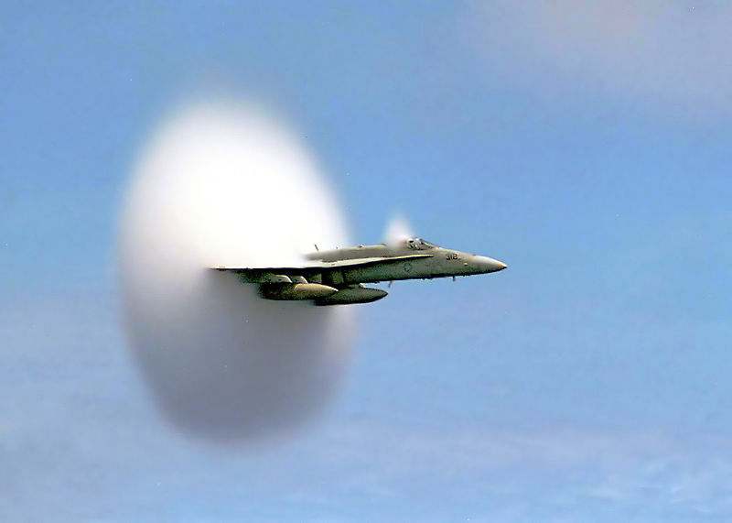
Proboj zvučnog zida – trenutak kada zrakoplov dostiže i prelazi brzinu zvuka.
Izv. prof. Rajka Jurdana Šepić, Fizika 2, PFRI 2012
U.S. Navy F/A-18 probija zvučni zid.
.

Slide 61



A
B
C

Slide 62
Ponavljanje
Čovjek opazi munju i nakon 10 s začuje grmljavinu. Koliko je mjesto udara groma udaljeno od čovjeka ako je temperatura zraka 10 °C. Vrijeme širenja svjetlosti od mjesta udara groma do čovjeka možete zanemariti.
Iznenada se začuje eksplozija koja se dogodila na udaljenosti s = 5 km od osobe. Nakon koliko vremena je osoba čula eksploziju? Temperatura zraka je t = 14 °C.

Slide 63
Elektromagnetski val
Što titra u elektromagnetskom valu?
Što znači da je elektromagnetski val polariziran?
Zrači li elektron koji se giba jednoliko pravocrno elektromagnetske valove?
Koje zračenje nazivamo sinkrotronskim?
Gdje je brzina elektromagnetskih valova najveća i koliki je njen iznos?
Elektromagnetski val odaslan sa Zemlje odbije se od Mjesečeve površine i vrati na Zemlju nakon 2,54 s. Kolika je udaljenost Mjeseca od Zemlje?
Elektromagnetski val u vakuumu ima frekvenciju 6 · 10¹⁴ Hz. Kolika je njegova valna duljina u vakuumu?

